Slide 1
БДОУ «Детский сад №12 г. Тары»
Мастер класс
«Нетрадиционные техники ИЗО.
Фроттаж»
Подготовили: воспитатели
Михайлова Е. В., Скородумова С.В.

Slide 2
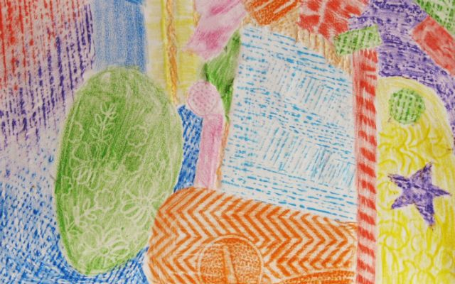
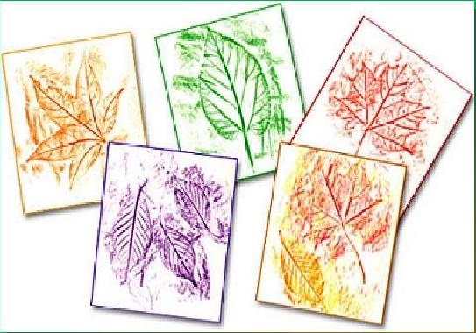
ФРОТТАЖ
происходит от французского «frotter» -«тереть, натирать».

Slide 3
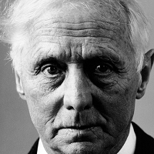
немецкий художник, сторонник сюрреализма, график и живописец
Эрнст Макс.

Slide 4
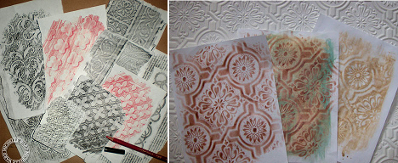
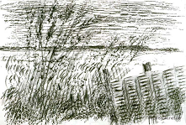
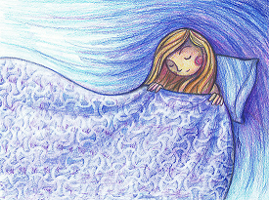
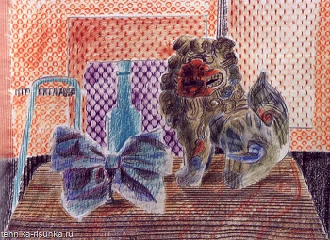

Slide 5
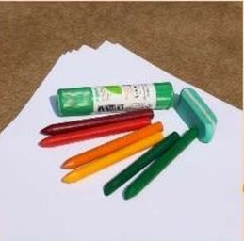
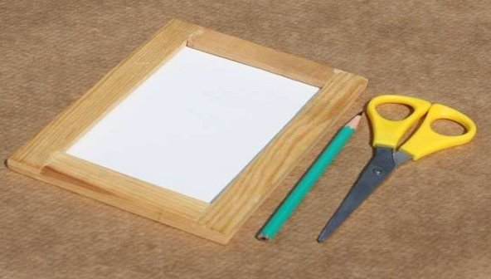
Материалы и инструменты
Бумага А4
Клей
Восковые мелки
Картон
Ножницы
Любая рельефная, фактурная форма

Slide 7
